Slide 1
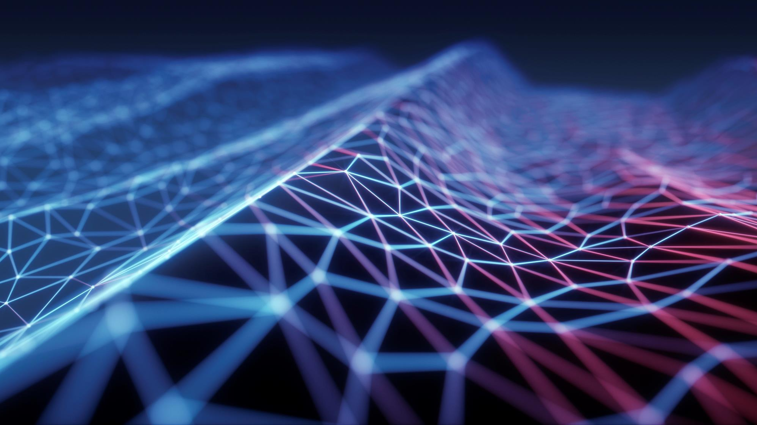
Вступ в мультимедійні системи
Поняття мультимедіа і мультимедійної системи. Базова архітектура мультимедійної системи.

Slide 2
Зміст
Multimedia
Мультимедійна система
Архітектура мультимедійної системи
Мета мультимедійної системи
Переваги мультимедійних систем
Недоліки мультимедійних систем
Висновок
Контрольні запитання

Slide 3
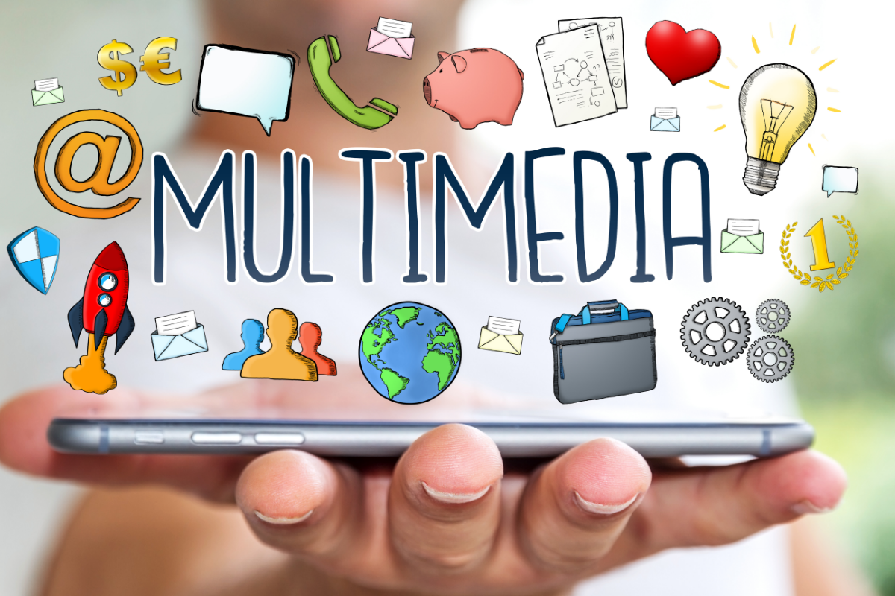
Multimedia
Поняття "мультимедіа" походить від латинських слів "multi" (багато) і "media" (засоби масової інформації) - технологія, яка об'єднує різні форми медіа (такі як текст, зображення, звук, відео та анімація) для передачі, зберігання та обробки інформації. Поняття мультимедіа охоплює широкий спектр застосувань, включаючи кіно, телебачення, веб-сторінки, відеоігри, музику та інші форми візуального та аудіального контенту.

Slide 4
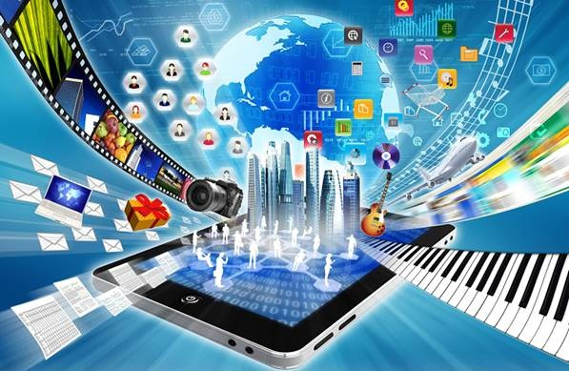
Мультимедійна система
Мультимедійна система - це комп'ютерна система, яка розроблена для створення, зберігання, обробки і відтворення мультимедійного контенту. Вона складається з апаратного та програмного забезпечення, що дозволяє обробляти різні типи мультимедійного контенту та забезпечує його відтворення на різних пристроях.

Slide 5
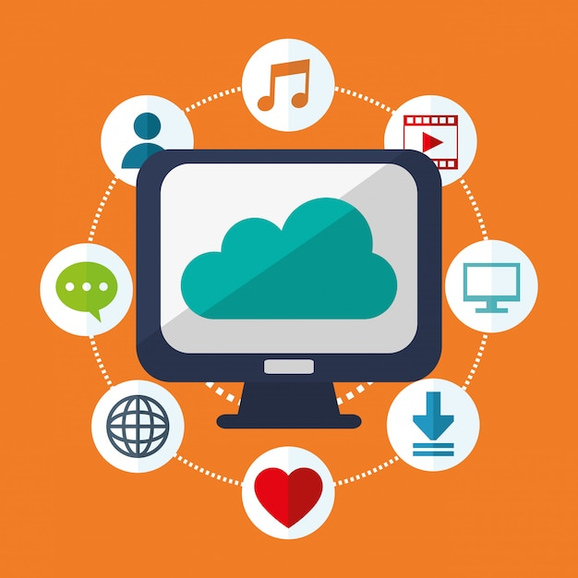
Архітектура мультимедійної системи
Вхідні пристрої
Апаратна частина
Програмна частина
Зберігання мультимедійного контенту
Вихідні пристрої

Slide 6
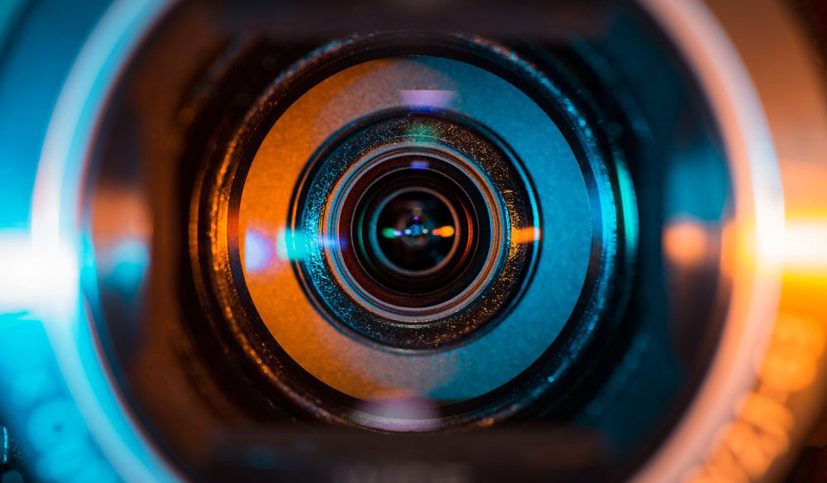
Вхідні пристрої
Вхідні пристрої - засоби, що дозволяють користувачеві ввести мультимедійний контент до системи, такі як мікрофони, камери, сканери тощо.

Slide 7
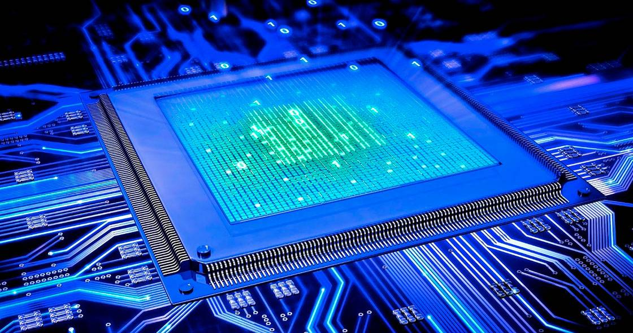
Апаратна частина
Апаратна частина - комп'ютерна апаратура, що забезпечує обробку мультимедійного контенту. До цієї частини можуть входити процесор, відеокарта, звукова карта та інші компоненти.

Slide 8
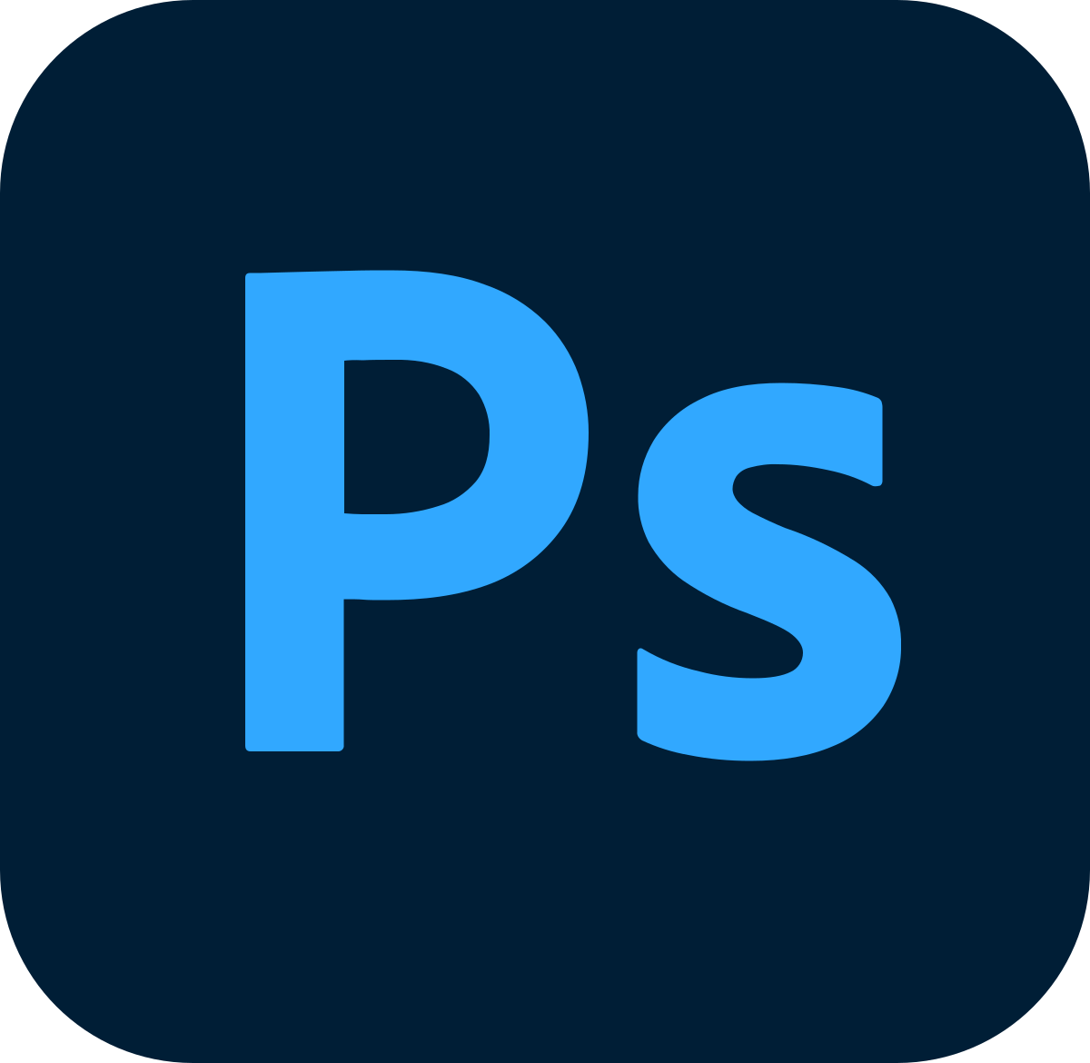
Програмна частина
Програмна частина - програмне забезпечення, що дозволяє користувачеві створювати, редагувати та відтворювати мультимедійний контент. До цієї частини можуть входити програми для редагування відео та аудіо, графічні редактори та інші програми.

Slide 9
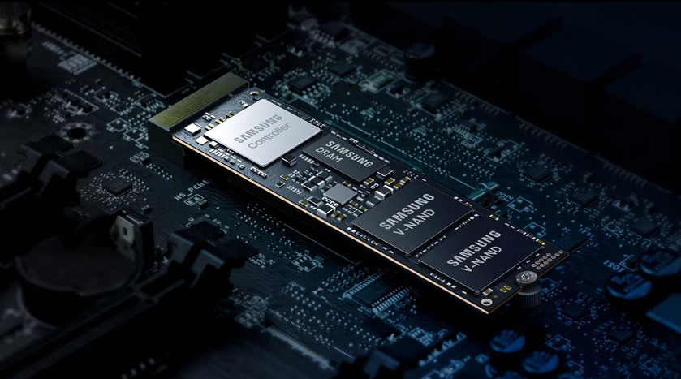
Зберігання мультимедійного контенту
Зберігання мультимедійного контенту - компонент мультимедійної системи, що забезпечує збереження мультимедійного контенту на зовнішніх носіях, таких як жорсткий диск, CD, DVD, USB-накопичувачі тощо.

Slide 10
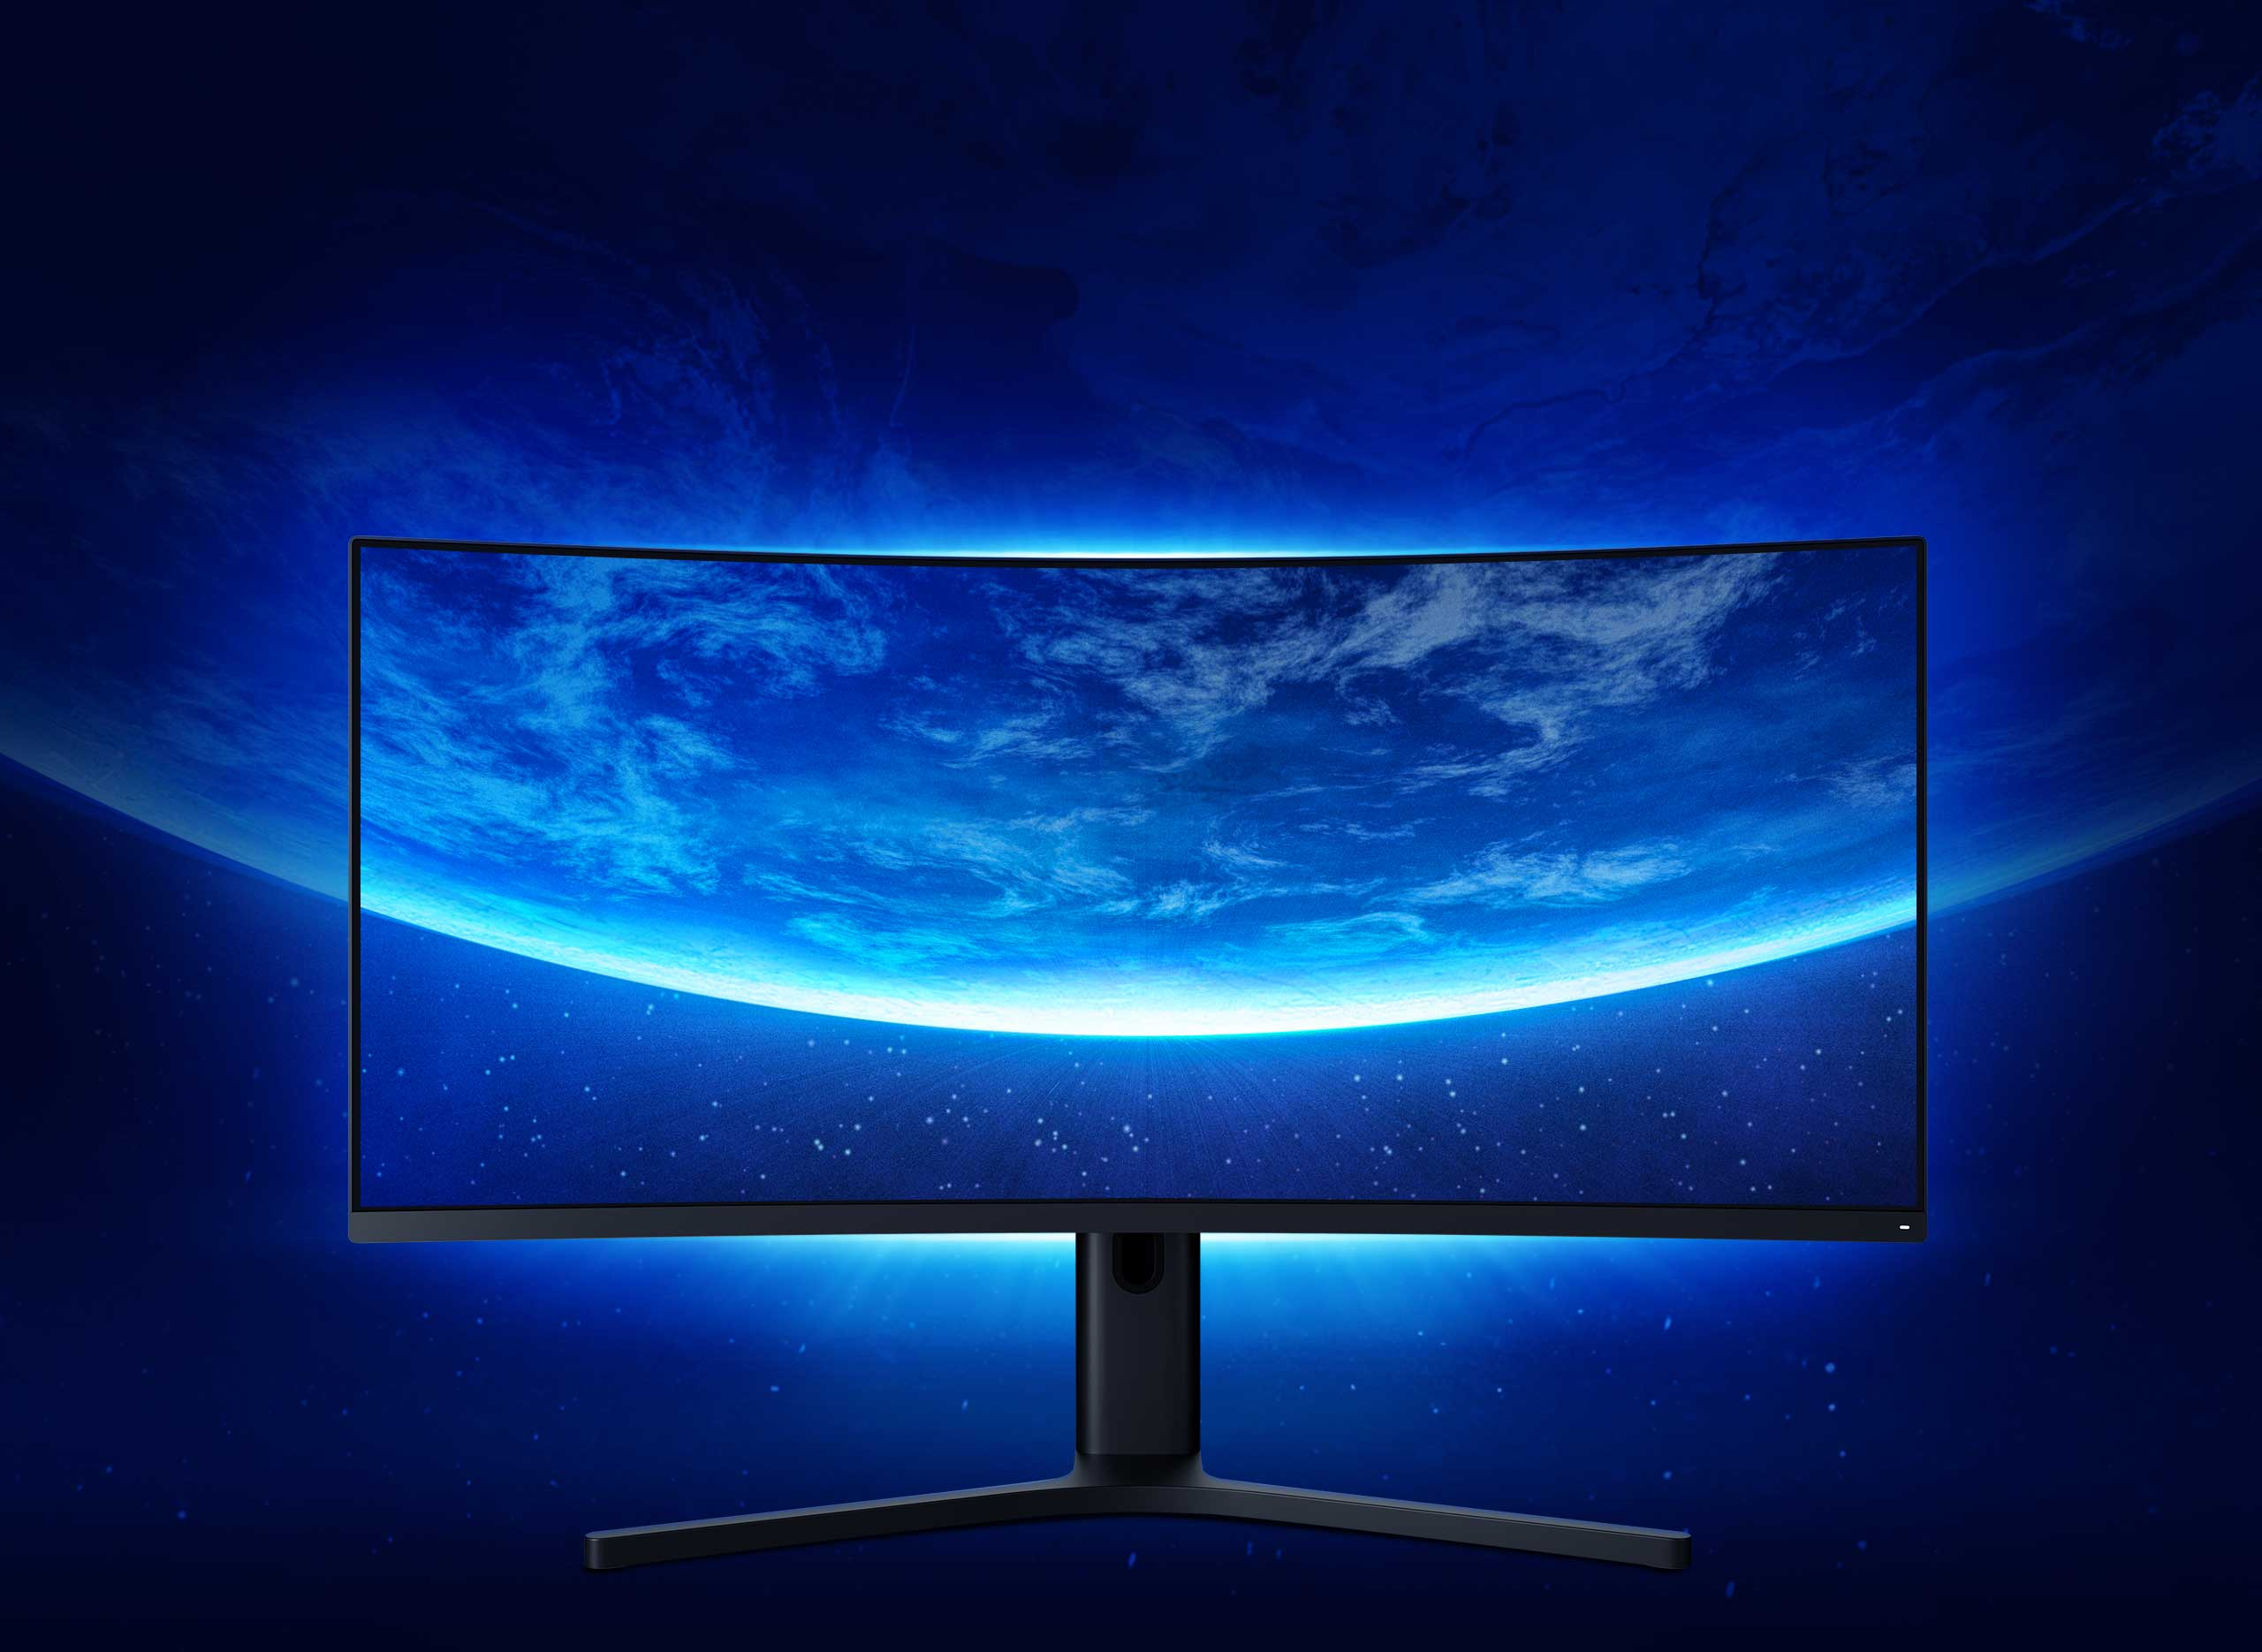
Вихідні пристрої
Вихідні пристрої - засоби, що дозволяють користувачеві відтворювати мультимедійний контент, такі як динаміки, навушники, монітори, проектори та інші.

Slide 11

Мета мультимедійної системи
Основна мета мультимедійної системи полягає в тому, щоб забезпечити користувачам можливість ефективно створювати, редагувати, зберігати, передавати та відтворювати мультимедійний контент. Завдяки поєднанню різних форматів медіа, мультимедійна система дозволяє створювати багатоманітні твори, візуальні ефекти та інтерактивність, що розширюють можливості виразності та комунікації.

Slide 12

Переваги мультимедійних систем
Багатомедійний контент
Збагачення комунікації
Інтерактивність
Потужність виразності
Ефективне навчання
Розваги
Масштабованість

Slide 13

Багатомедійний контент
Мультимедійні системи дозволяють інтегрувати різноманітні медіа-елементи, такі як текст, зображення, аудіо, відео та анімацію. Це дає можливість створювати багатомедійний контент з більш насиченим та ефективним сприйняттям інформації.

Slide 14

Збагачення комунікації
Використання різних медіаформатів допомагає покращити ефективність та експресивність комунікації. Мультимедійні елементи можуть передавати інформацію з використанням візуальних, аудіальних та інших сенсорних каналів, що сприяє кращому розумінню та запам'ятовуванню.

Slide 15

Інтерактивність
Мультимедійні системи дозволяють створювати інтерактивний контент, що забезпечує активну участь користувача. Інтерактивні елементи, такі як кнопки, посилання, анімація та відеоігри, роблять процес споживання мультимедійного вмісту більш захоплюючим та залучають увагу аудиторії.

Slide 16

Потужність виразності
Завдяки мультимедійним можливостям, можна створювати складні і виразні візуальні та аудіальні ефекти, що дозволяють передати ідеї та почуття з більшою силою та емоційним зв'язком.

Slide 17

Ефективне навчання
Мультимедійні системи широко використовуються в освітніх цілях, оскільки допомагають поліпшити процес навчання та засвоєння інформації. Використання відео, анімації та інтерактивних елементів сприяє залученню учнів та поліпшує їх усвідомлення матеріалу.

Slide 18
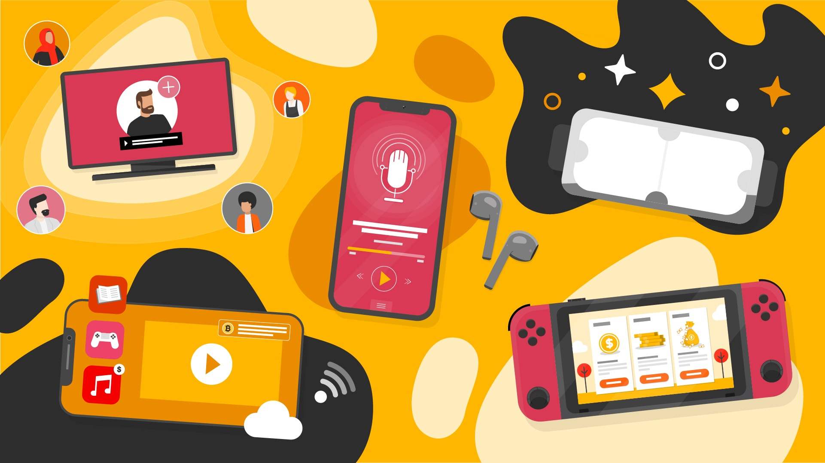
Розваги
Мультимедійні системи надають широкі можливості для розваг, таких як перегляд фільмів, слухання музики, гра відеоігор тощо. Вони дозволяють людям розважатися, відпочивати та насолоджуватися різноманітними формами розваг.

Slide 19
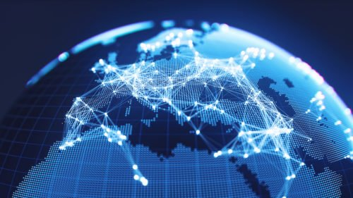
Масштабованість
Мультимедійні системи можуть бути розроблені та використовуватися в широкому спектрі масштабів - від персональних комп'ютерів та мобільних пристроїв до великих мультимедійних інсталяцій, таких як кінотеатри та виставкові простори.

Slide 20

Недоліки мультимедійних систем
Високі вимоги до обладнання
Потреба в великому просторі зберігання
Високі вимоги до пропускної здатності мережі
Компатибильність
Втрата якості при стисненні
Вразливість до копіювання та піратства

Slide 21
Високі вимоги до обладнання
Мультимедійні системи часто вимагають потужних комп'ютерів або пристроїв з великою кількістю пам'яті, процесорними потужностями та високоякісними відео- та аудіокартами. Це може бути обтяжливим для користувачів з обмеженими ресурсами або застарілими пристроями.

Slide 22
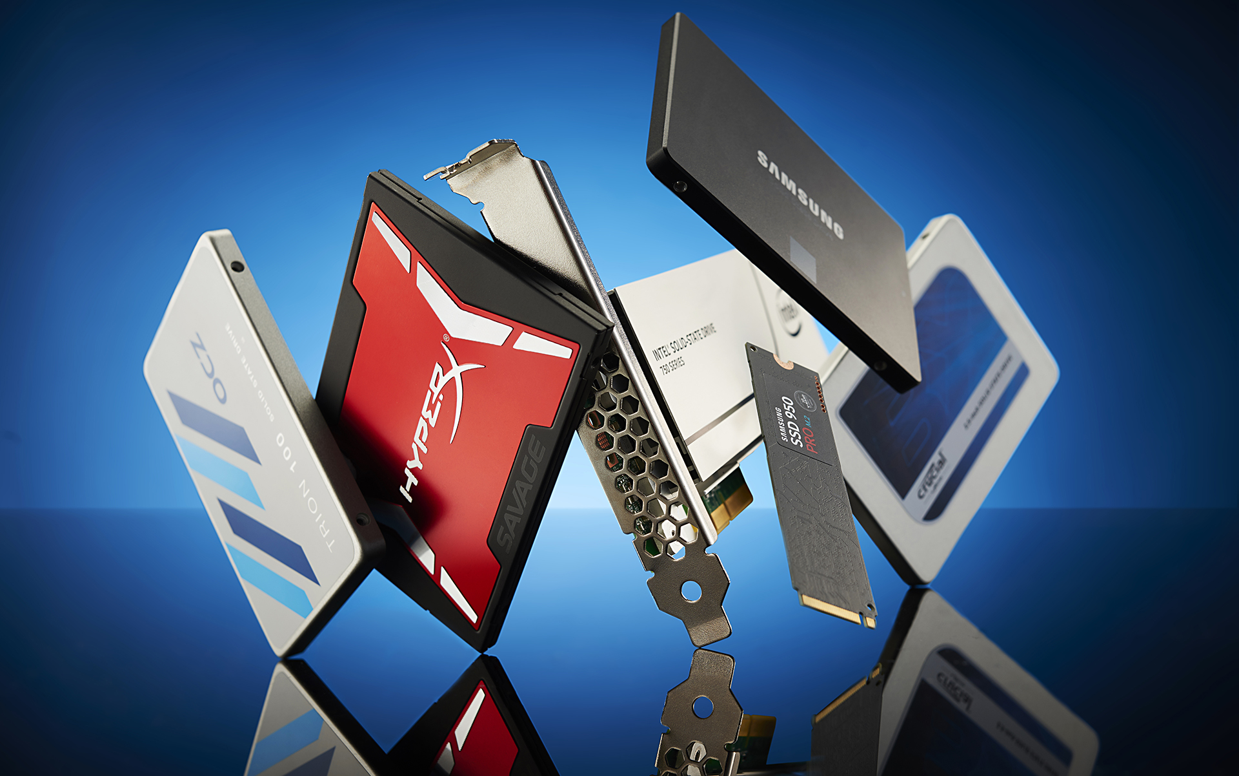
Потреба в великому просторі зберігання
Мультимедійні файли, такі як відео, звук і графіка, зазвичай займають значну кількість простору на сховищі. Це може створювати проблеми для користувачів з обмеженим місцем для зберігання або обмеженою пропускною здатністю для передачі файлів.

Slide 23
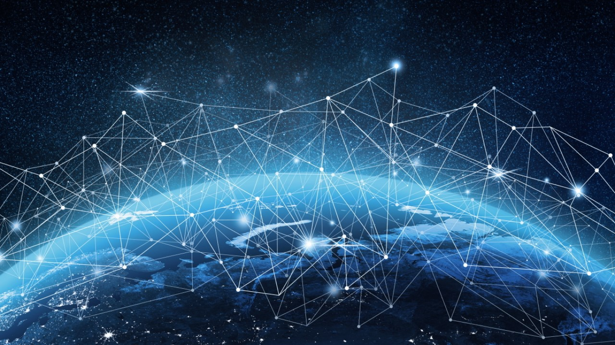
Високі вимоги до пропускної здатності мережі
Передача великого обсягу мультимедійних даних через мережу може вимагати високої пропускної здатності. Це може створювати проблеми у випадку обмеженого інтернет-з'єднання або недостатньої пропускної здатності мережі.

Slide 24
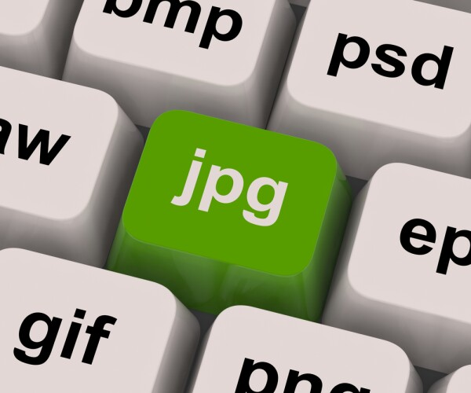
Компатибильність
У мультимедійних системах можуть виникати проблеми зі сумісністю між різними форматами файлів, кодеками або програмними засобами. Це може призводити до проблем зі справжністю, відтворенням або редагуванням мультимедійних елементів.

Slide 25
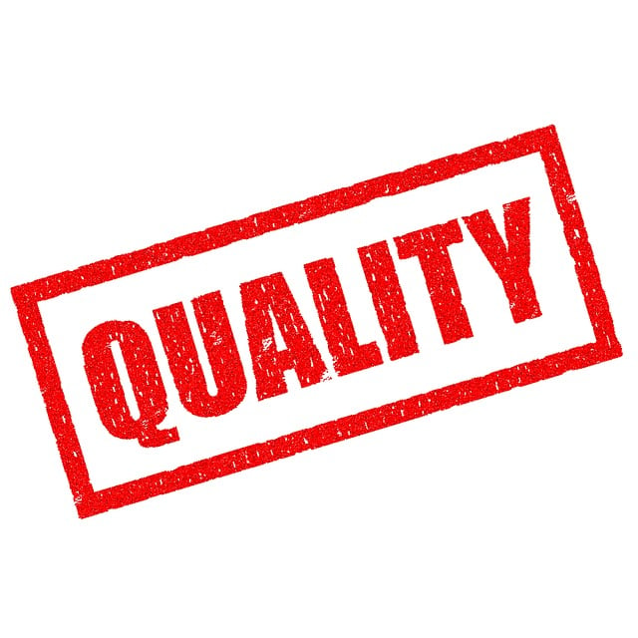
Втрата якості при стисненні
Застосування стиснення для зменшення розміру файлів може призводити до втрати якості мультимедійного вмісту. Це може бути особливо помітним у випадку високоякісного відео чи аудіо.

Slide 26

Вразливість до копіювання та піратства
Інтелектуальна власність мультимедійного вмісту може бути під загрозою копіювання та піратства. Несанкціоноване поширення або використання мультимедійних матеріалів може завдати шкоди авторам та правовласникам.

Slide 27

Висновок
Мультимедіа - це технологія, яка поєднує різні форми медіа для передачі, зберігання та обробки інформації. Мультимедійна система складається з апаратних та програмних компонентів, які взаємодіють між собою, щоб забезпечити користувачам можливість створювати, редагувати, зберігати, передавати та відтворювати мультимедійний контент. Ця технологія має велике значення в різних сферах, включаючи розваги, освіту, комунікації та бізнес, і продовжує розвиватися, надаючи нові можливості для виразності та взаємодії.

Slide 28
Контрольні запитання
Яке походження терміну "мультимедіа" і які складові входять в це поняття?
Що таке мультимедійна система і з яких компонентів вона складається?
Яку роль виконують вхідні пристрої в мультимедійній системі?
Які можливості надає програмна частина мультимедійної системи?
Які переваги мають мультимедійні системи з точки зору комунікації та навчання?
Які недоліки можуть бути пов'язані з використанням мультимедійних систем?

Slide 29
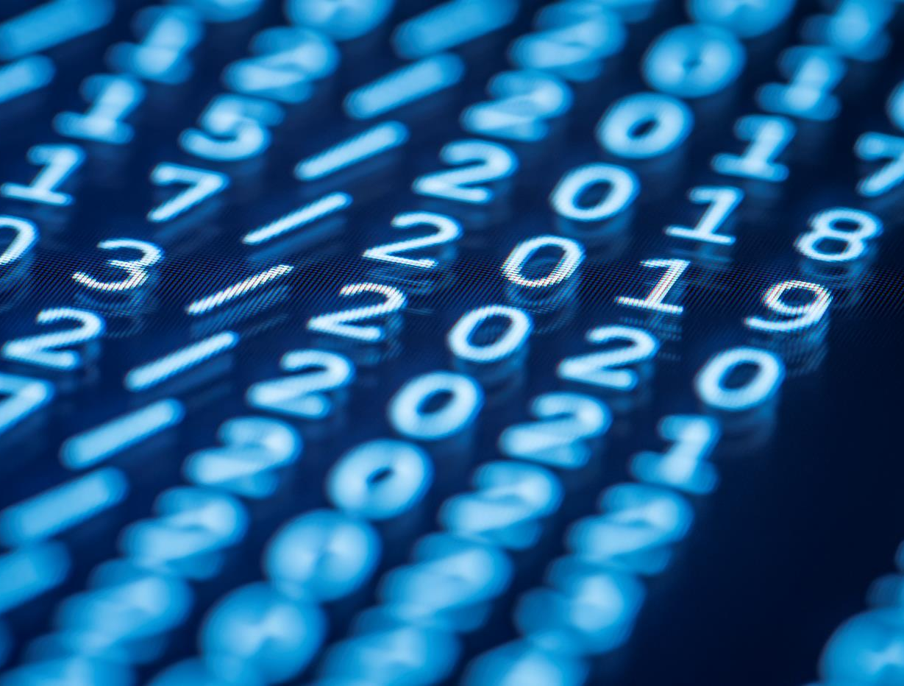
Дякую за увагу!
Підготував:
Студент групи цт-11 факультету Математики й Інформатики
Шроль Олександр

